Slide 1
Ihr Logo
Beratungsgespräch Maschinenbruchversicherung
für [Name des Kunden]
Name, Datum, Ort

Slide 2
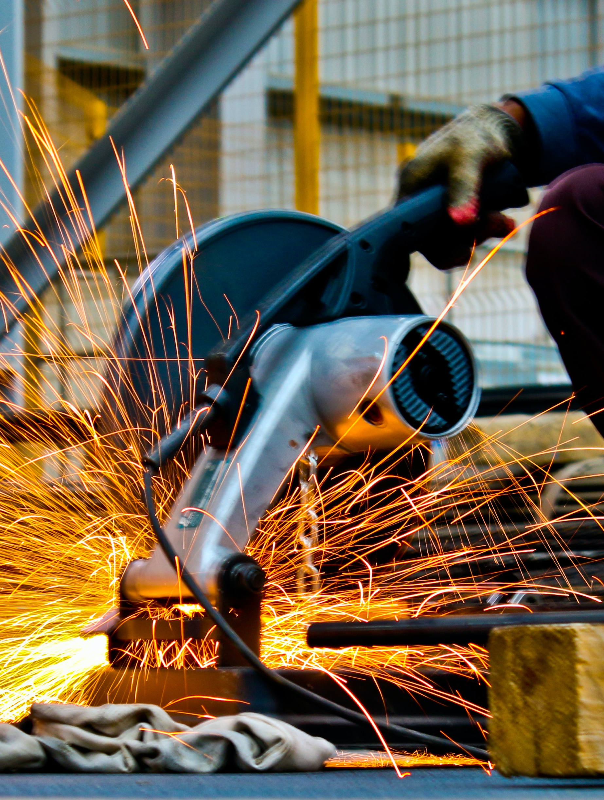
Denn ohne sie läuft nichts: Die Maschinenbruchversicherung für Unternehmen
Anlagen und Maschinen gehören zur elementaren Ausstattung vieler Unternehmen. Sie brauchen deshalb nicht nur regelmäßige Wartung und Pflege, sondern auch den bestmöglichen Versicherungsschutz. Genau hier hilft eine Maschinenbruchversicherung.

Slide 3

Was ist eine Maschinenbruchversicherung und für wen ist sie relevant?
Maschinenbruch-versicherung
unterscheidet zwischen stationären und fahrbaren Maschinen/Anlagen
bietet Schutz vor Schäden an Maschinen und Anlagen
bietet üblicherweise eine Allgefahrenabdeckung
greift in der Regel bei Total- und Teilschäden
Eine Maschinenversicherung ist für die Unternehmen relevant, die über eine hochwertige technische Ausstattung verfügen.
Die Relevanz ist abhängig von der Unternehmensgröße. KMU sind von Maschinenschäden härter betroffen als große Unternehmen.

Slide 4
Welche Maschinen und Anlagen schützt die Maschinenbruchversicherung?
Stationäre Maschinen/Anlagen
Mobile Maschinen/Anlagen
Anderes technisches Gerät
Schweißautomaten
Transformatoren
Fräsen
Druckpressen
Waagen
Waschanlagen
Verpackungsmaschinen
Hebebühnen
Produktions- und Fertigungsanlagen
Windkraftanlagen
Biogasanlagen
Landwirtschaftliche Maschinen wie Mähdrescher oder Traktoren
Bagger
Hubwagen
Muldenkipper
Gabelstapler
Turmkräne
Planierraupen
Baumaschinen
Maschinelle Anlagen
Mobile Technik wie Werkzeuge (Sägen, Schleifen, Schneiden), Werkstücke oder Ersatzteile

Slide 5
Wie kommen Maschinenschäden zustande?
Wasser, Hitze, Druck, Feuchtigkeit – Maschinen und Anlagen sind dauerhaft äußeren Einflüssen ausgesetzt. Hinzu kommt der hektische Arbeitsalltag in Unternehmen. Schäden sind deshalb schnell passiert. Dazu gehören etwa:
Bedienungsfehler
Materialfehler
Unverschuldete Beschädigung
Vandalismusschaden
Ungeschicklichkeit
Zerreisen infolge von Fliehkraft
Über- oder Unterdruck
Montagefehler
Kurzschluss, Überstrom oder Überspannung
Wasser-, Öl- oder Schmiermittelmangel

Slide 6


Wie kommen Schäden an stationären Maschinen typischerweise zustande?
Bedienungsfehler
Bei der Programmierung der Parameter unterläuft einer Mitarbeiterin eines Unternehmens ein Bedienungsfehler bei einer CNC-Drehmaschine. Dadurch kommt es während des Betriebs zu einem Unfall. Die CNC-Drehmaschine ist aufgrund des Schadens nicht mehr einsatzfähig und muss repariert werden.
Konsequenz
Die Reparaturkosten belaufen sich auf 28.000 Euro. Da die CNC-Maschine mehrere Tage nicht im Einsatz ist, werden zudem einige Aufträge nicht rechtzeitig geliefert, weshalb es zusätzlich zu einer Vertragsstrafe wegen Verzögerung kommt.

Slide 7

Wie kommen Schäden an fahrbaren Maschinen typischerweise zustande?
Unverschuldete Beschädigung
Es ist Erntezeit und eine Landwirtin ist mit seinem Mähdrescher auf einem Weizenfeld unterwegs. Sie übersieht ein weggeworfenes Fahrrad im Weizenfeld, das sich im Mähwerk des Mähdreschers verfängt. Es kommt zu einer unverschuldeten Beschädigung, die Dreschtrommel wird stark beschädigt und muss erneuert werden.
Konsequenz
Die Reparatur der Dreschtrommel kostet 42.000 Euro. Gleichzeitig muss kurzfristig ein Ersatzgerät gemietet werden, um die Ernte einzuholen. Das verursacht zusätzliche Kosten.

Slide 8
Ihr Logo
Lassen Sie uns über den Schutz Ihrer Maschinen und Anlagen sprechen!
Ihr Name
Firma/Titel
Adresse
Mobil
E-Mail

